Slide 1


Como um computador funciona?
1

Slide 2
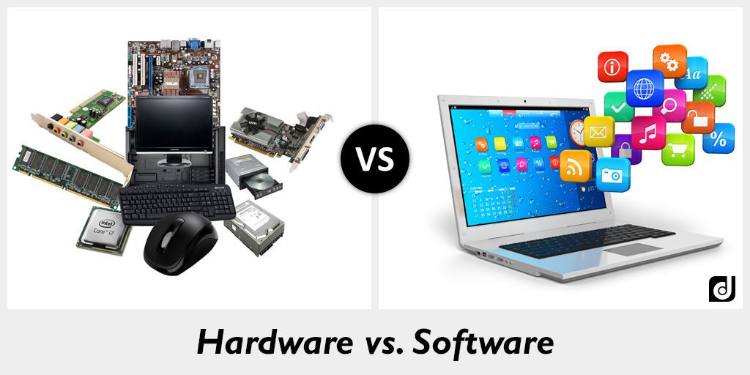

Slide 3
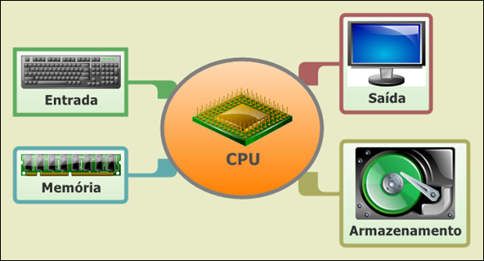

Slide 4

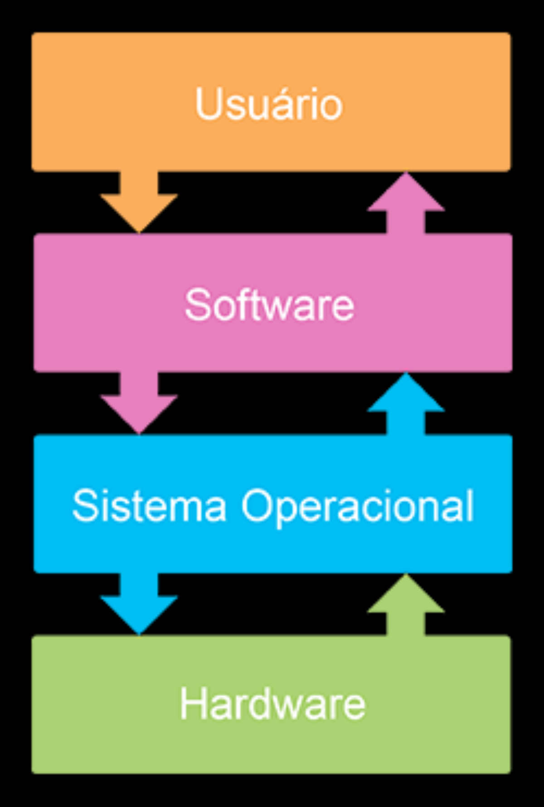
Sistema operacional

Slide 5

Qual o melhor sistema operacional para bioinformática?

Slide 6
Tanto faz!

Slide 7
S.O. para Bioinfo
Maioria das aplicações rodam em Linux
Aplicações web
Interoperabilidade
Máquinas virtuais

Slide 8


.com
Obrigado!
@diiegomariano
8

